Slide 1

TOÁN 3
Bài 4: Mi – li - mét
Tiết 1

Slide 2



Khởi động

Slide 3



Slide 4









Slide 5


Câu hỏi 1:
Câu trả lời

Slide 6
Câu hỏi 2:
Câu trả lời

Slide 7
Câu hỏi 3:
Câu trả lời

Slide 8
Câu hỏi 4:
Câu trả lời

Slide 9
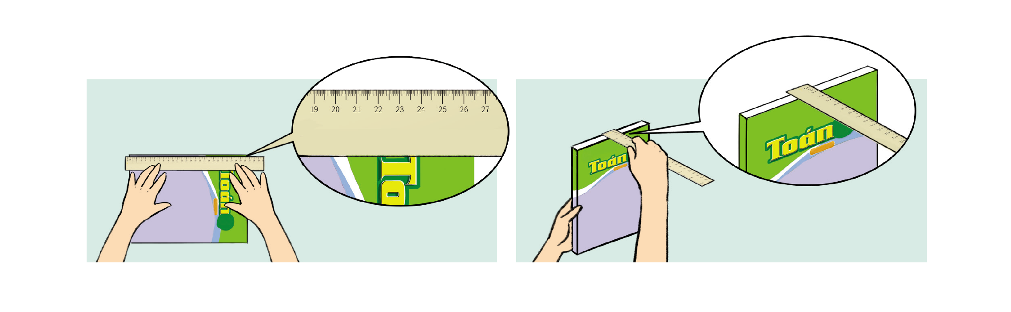
Hãy đo chiều dài, chiều rộng của quyển sách Toán với đơn vị đo là xăng – ti – mét.

Slide 10

Thứ … ngày … tháng … năm 20 …
Toán
Mi – li - mét

Slide 11
Khám phá

Slide 12
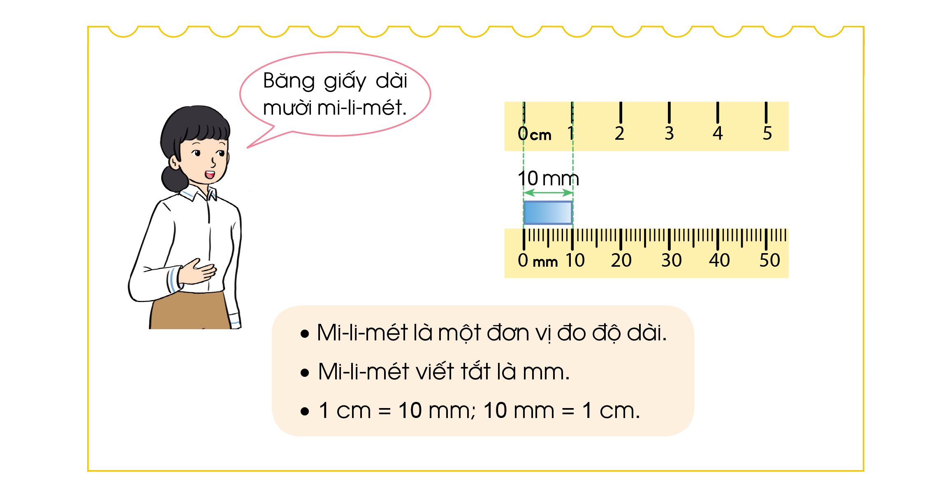
Mi-li-mét là khoảng cách giữa hai vạch nhỏ.

Slide 13

Băng giấy dài bao nhiêu mi-li-mét?
Băng giấy dài mười mi-li-mét
Mi-li-mét là một đơn vị đo độ dài.
Mi-li-mét viết tắt là mm.
1 cm = 10 mm; 10 mm = 1 cm.

Slide 14
Luyện tập

Slide 15
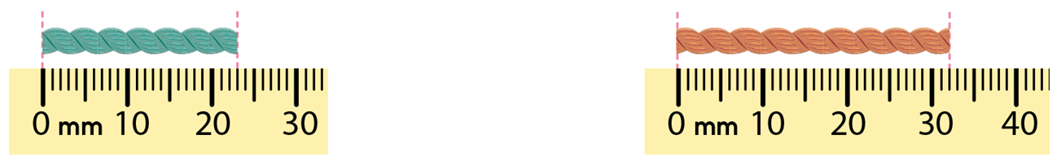

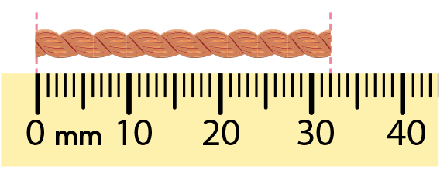
1
a) Mỗi đoạn dây sau dài bao nhiêu mi-li-mét?
23 mm
32 mm
b) Đoạn dây nào ở câu a dài hơn?
32 mm

Slide 16



Slide 17





1
2
3
4
5

Slide 18








CÂU HỎI:
A. ĐÚNG
B
C
D

Slide 19
CÂU HỎI:
A
B. ĐÚNG
C
D

Slide 20
CÂU HỎI:
A
B
C. ĐÚNG
D

Slide 21
CÂU HỎI:
A
B
C
D. ĐÚNG

Slide 22
CÂU HỎI:
A
B. ĐÚNG
C
D

Slide 23
Dặn dò

Slide 24
Tạm biệt các em
Tạm biệt các em

Slide 25


Slide 26
